Slide 1
TIẾT 62-63: KẾ HOẠCH BÀI DẠY STEM
CHỦ ĐỀ: MŨ SINH NHẬT

Slide 2
XÁC ĐỊNH YÊU CẦU THIẾT KẾ VÀ CHẾ TẠO MŨ SINH NHẬT
a. Mục đích:
- Học sinh nắm vững yêu cầu "Thiết kế mũ sinh nhật” theo các tiêu chí: vừa đầu học sinh, trang trí hài hòa
- Học sinh hiểu rõ yêu cầu vận dụng kiến thức toán học về diện tích hình quạt, trang trí hình quạt … để thiết kế và thuyết minh thiết kế trước khi sử dụng nguyên vật liệu, dụng cụ cho trước để chế tạo và thử nghiệm.
b. Nội dung:
- Tìm hiểu về một số hình ảnh minh họa về mũ sinh nhật và vận dụng kiến thức của bài học để tạo mũ sinh nhật đội đầu vừa và cho phù hợp với tình hình thực tiễn.

Slide 3
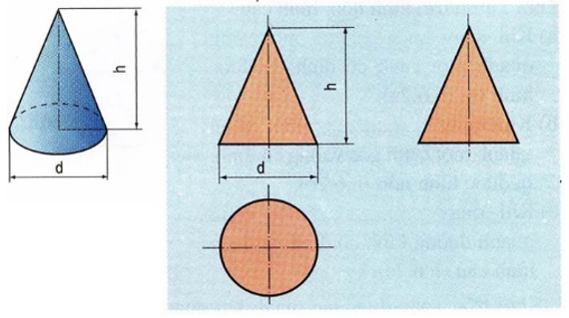
HÌNH ẢNH BẢN THIẾT KẾ - Xác định nhiệm vụ là mũ sinh nhật với các tiêu chí: Vừa đầu, trang trí hài hòa
* Bản vẽ thiết kế của sản phẩm

Slide 4
c. Dự kiến sản phẩm hoạt động của học sinh:
- Mô tả và giải thích được về kiến thức tính độ dài cung, chiều cao của hình nón. Diện tích hình quạt.
- Xác định được kiến thức cần sử dụng để thiết kế, chế tạo mũ sinh nhật theo các tiêu chí đã cho.
d. Cách thức tổ chức hoạt động:

Slide 5
Phiếu đánh giá số 1: Đánh giá sản phẩm mũ sinh nhật
Tiêu chí | Điểm tối đa | Điểm đạt được
Tận dụng được nguyên vật liệu có sẵn (băng keo, bìa catton,…) | 2
Mũ sinh nhật sử dụng tốt. (vừa đầu, trông hài hòa, cân xứng) | 2
Hình thức sản phẩm (tính thẩm mỹ) | 1
An toàn cho người sử dụng. | 1
Chi phí làm sản phẩm tiết kiệm nhất. | 4
Tổng điểm | 10

Slide 6
Phiếu đánh giá số 2: Đánh giá bài báo cáo và bản thiết kế sản phẩm
Tiêu chí | Điểm tối đa | Điểm đạt được
Bản thiết kế kiểu dáng của sản phẩm được vẽ rõ ràng, đẹp, sáng tạo, khả thi. | 1
Giải thích rõ nguyên lí hoạt động của sản phẩm | 3
Trình bày rõ ràng, logic, sinh động. | 4
Đề xuất hướng phát triển sản phẩm | 2
Tổng điểm | 10

Slide 7
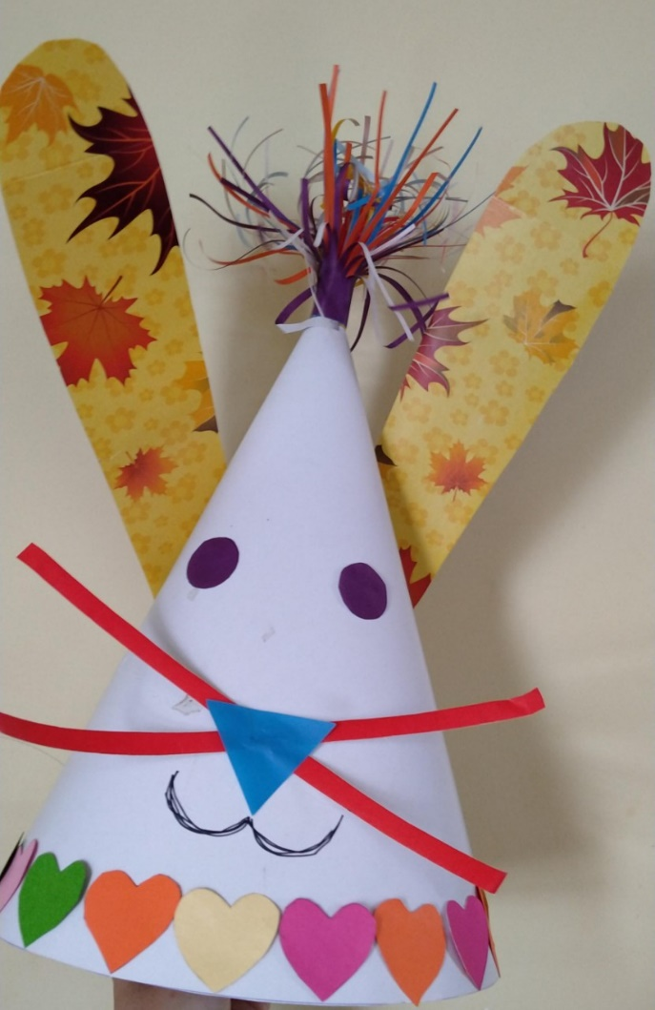
Hình ảnh sản phẩm:

